Slide 1


UML在本次项目中的应用
Reporter : G01
张丁元 童奕伟 郑森瑞 张淇 王泰吉

Slide 2

01
用例视图
02
逻辑视图
03
并发视图
CONTENT
04
组件视图
05
部署视图
06
小组绩效与参考资料

Slide 3

01
用例视图

Slide 4
01
用例图
1.定义与作用
用例图（Use Case Diagram）是显示一组用例、参与者以及它们之间关系的一种图。
用例图从用户的角度而不是开发者的角度来描述对软件产品的需求，分析产品所需的功能和动态行为。用例图常用来对需求进行建模，用例图在系统的整个分析、设计和开发阶段是非常重要的，它的正确与否直接影响到客户对最终实现的产品的满意度。用例图被广泛使用在各种开发活动中，但它最常用于描述系统以及子系统。^{[1]}

Slide 5
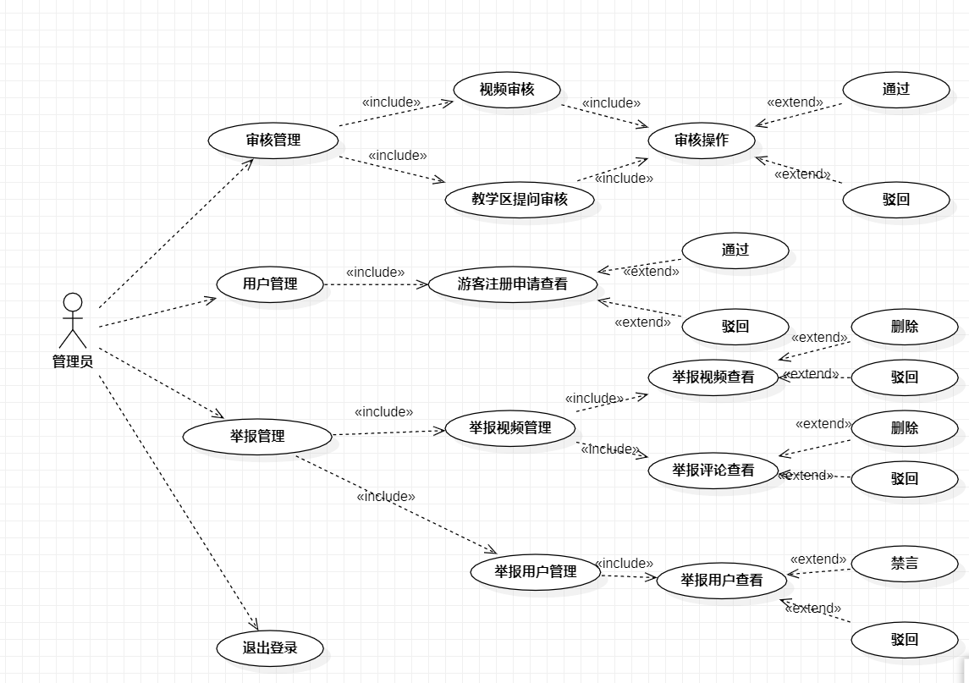
01
用例图
2.在项目中的应用
用例是代表系统中各个项目相关人员之间根据系统的行为所达成的契约。用例描述了在不同条件下，针对某一项目相关人员的请求，系统对其作出的响应。也就是说用例指的是对一组动作的描述，系统通过执行这些动作将对用例的参与者产生可以看到的结果。用来描述参与者可以感受到的系统服务或功能。

Slide 6
01
Question1
UML中的用例和用例图的主要用途是描述系统的（）
A．功能需求
B．详细设计
C．体系结构
D．内部接口
答案：A
用例和用例图用于描述系统的功能需求。
用例图定义：由参与者（Actor）、用例（Use Case）以及它们之间的关系构成的用于描述系统功能的静态视图称为用例图。

Slide 7
01
顺序图
1.定义与作用
顺序图是强调消息时间顺序的交互图，它描述了对象之间传送消息的时间顺序，用于表示用例中的行为顺序。顺序图显示不同业务对象如何交互，对于交流当前业务如何进行很有用。因此，一个用于描述业务的顺序图能被当作一个需求文件使用，为实现一个未来系统传递需求。
顺序图一般用于确认和丰富一个使用情境的逻辑，主要用途之一就是把用例图、类图表达的需求，转化为进一步、更加正是层次的精确表达。相对于用例图、类图的静态表示，顺序图描述的是一种动态关系。

Slide 8
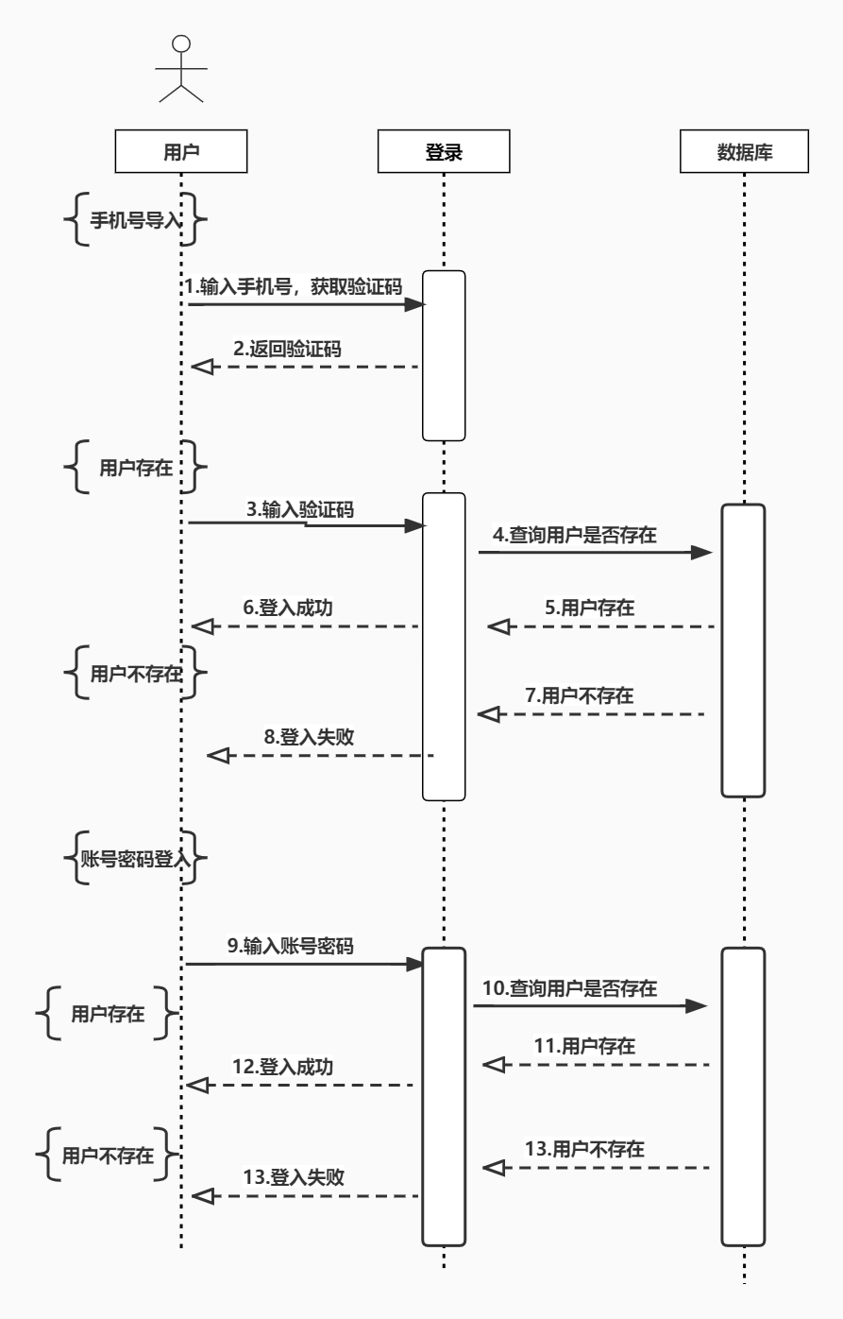
01
顺序图
2.在项目中的应用
在一个复杂事务处理中，由于多个模块间进行信息传递与协作，且消息间存在先后顺序，因此基于顺序图具有描述业务消息时间顺序的特性。

Slide 9
01
Question2
顺序图和流程图有什么区别？
答：流程图面向业务逻辑，不涉及软件内部的组件和结构，不涉及业务逻辑处理的参与者，只考虑业务处理的步骤及流程。
时序图，通过业务处理的参与者的顺序协作来展示软件的不同组件如何协作来完成业务。描述了软件的组成者如何协作来完成业务逻辑。涉及到了软件的组成和软件的功能（能力）

Slide 10
01
通信图
1.定义与作用
通信图也称为合作图。在UML1.0中被称为协作图，在UML2.0中则不再使用协作图的说法，而是明确定义为“通信图”。通信图是一种交互图，强调的是发送和接受消息的对象之间的组织结构。
通信图特别适合用来描述少量对象的简单交互。随着对象和消息数量的增多，理解通信图将越来越困难。
通信图的作用：
1.通过描绘对象之间消息的传递情况来反映具体的使用语境的逻辑表达。
2.显示对象及其交互关系的空间组织结构
3.表现一个类操作的实现，因为通信图中包含类操作中用到的参数、局部变量和返回值。

Slide 11
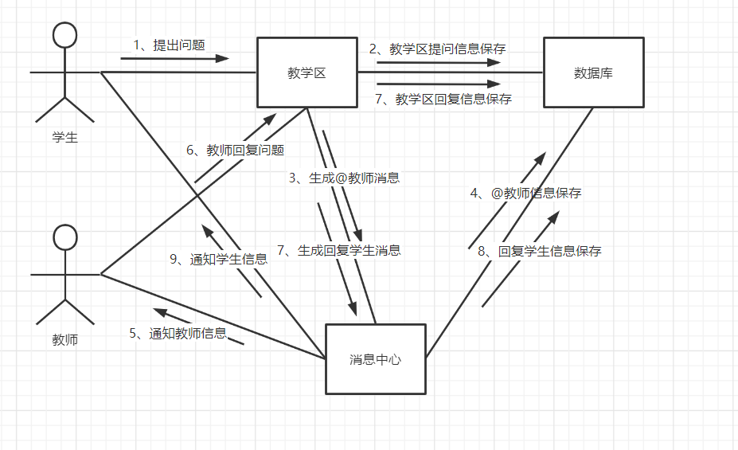
01
通信图
2.在项目中的应用
右图是学生进行教学区提问以及教师收到消息后对问题进行回复的通信图

Slide 12

02
逻辑视图

Slide 13
02
类图
1.类图概述
类图在UML的静态机制中是重要的组成部分，它不但是设计人员关心的核心，更是实现人员关注的重点。建模工具也主要根据类图来产生代码。类图在UML中占据了一个相当重要的地位。
类图是用来显示系统中的类、接口及它们之间的静态结构和关系的一种静态模型，它用与描述系统的结构。类图的建模贯穿系统的分析和设计阶段的始终，通常从用户能够理解的用例开始建模，最终到系统开发小组能够完全理解的类。
^{[1]}

Slide 14
02
类图
2.基本元素
类是对一组具有相同属性、操作、关系和语义的对象的抽象。主要包括名称部分（Name）、属性部分（Attribute）和操作部分（Operation）。在UML中类用一个矩形框表示，它包含三个区域，最上面是类名、中间是类的属性、最下面是类的方法。

Slide 15
02
类图
3.在项目中的应用
在软件开发不同阶段使用具有不同的抽象层次的类图，即概念层、说明层和实现层。在UML中，从开始的需求分析到最终的设计类，类图也是围绕着这三个层次的观点来进行建模的。类图建模是先建立概念层到说明层，进而到是实现层，随着抽象层次的逐步降低并逐步细化的过程。

Slide 16
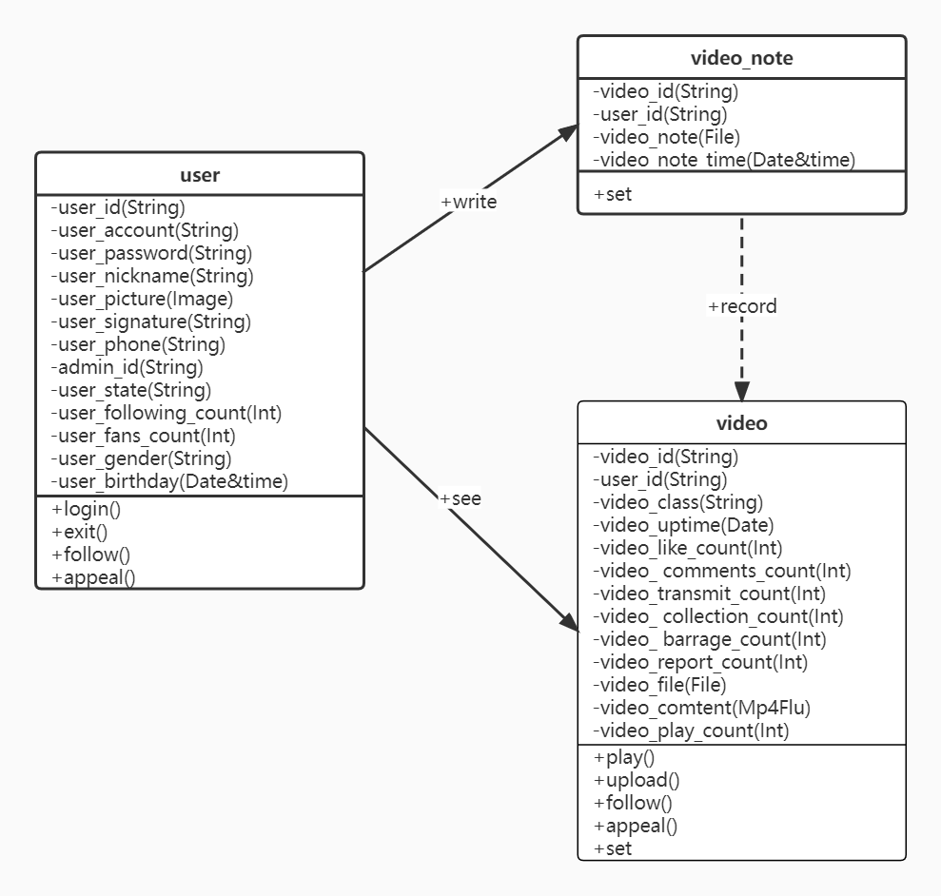
02
类图
3.在项目中的应用
左侧是用户类图，右下侧是视频类图，右上代表了用户在观看视频时进行记笔记操作。

Slide 17

03
并发视图

Slide 18
03
状态图
1.状态图的定义
状态图，用于UML中建立动态模型，主要描述系统随时间变化的行为，这些行为是用从静态视图中抽取的系统的瞬间值的变化来描述的。在对象的生命期建模中，状态图显示了一个状态机，展示的是单个对象内从状态到状态的控制流。状态图通过对类的对象的生存周期建立模型来描述对象随时间变化的动态行为。

Slide 19
03
状态图
2.状态图的作用
1.状态图清晰地描述了状态之间的转换顺序，通过状态的转换顺序也就可以清晰地看出事件的执行顺序。如果没有状态图我们就不可避免地要使用大量文字来描述外部事件的合法顺序。
2.清晰的事件顺序有利于程序员在开发程序时避免出现事件顺序错误的情况。
3.状态图清晰地描述了状态转换时所必需的触发事件、监护条件和动作等影响转换的因素，有利于程序员避免程序中非法事件的进入。
4.状态图通过判定可以更好地描述工作流因为不同的条件发生的分支。

Slide 20
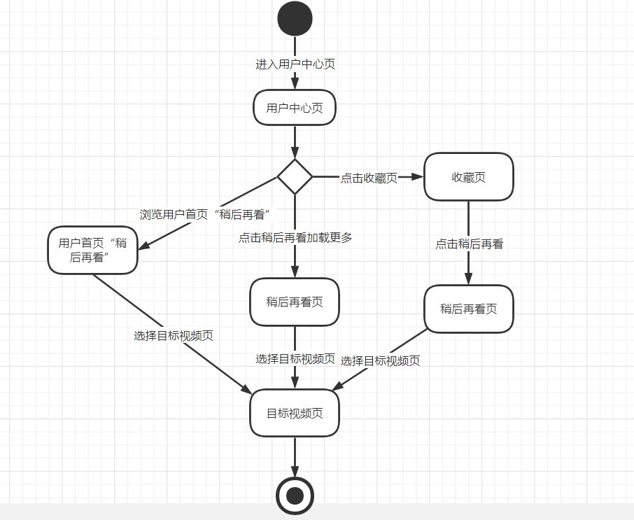
03
状态图
3、在项目中的应用
左图是用户对观看的视频进行稍后再看操作，用户可以在自己的个人中心中查看到稍后再看的视频内容。

Slide 21
03
Question3
下列关于状态图的说法中，正确的是（）。
A. 状态图是UML中对系统的静态方面进行建模的五种图之一。
B. 状态图是活动图的一个特例，状态图中的多数状态是活动状态
C. 活动图和状态图是对一个对象的生命周期进行建模，描述对象随时间变化的行为。
D. 状态图强调对有几个对象参与的活动过程建模，而活动图更强调对单个反应型对象建模
答案：C 活动图和状态图是对一个对象的生命周期进行建模，描述对象随时间变化的行为。

Slide 22
03
活动图
1.活动图的定义
活动图，用于UML中建立动态模型，主要描述系统随时间变化的行为，这些行为是用从静态视图中抽取的系统的瞬间值的变化来描述的。在对象的生命期建模中，活动图是一种特殊形式的状态机，用于对计算机流程和工作流程建模。
活动图从本质上说是一个流程图，展现跨过不同的对象从活动到活动的控制流。与传统的流程图不同的是，活动图能够展示并发和控制分支。

Slide 23
03
活动图
2.活动图的作用
1.描述一个操作执行过程中所完成的工作（动作），这是活动图最常见的用途。
2.描述对象内部的工作。
3.显示如何执行一组相关的动作，以及这些动作如何影响它们周围的对象。
4.显示用例的实例如何执行动作以及如何改变对象状态。
5.说明一次业务流程中的人（参与者）和对象是如何工作的。

Slide 24
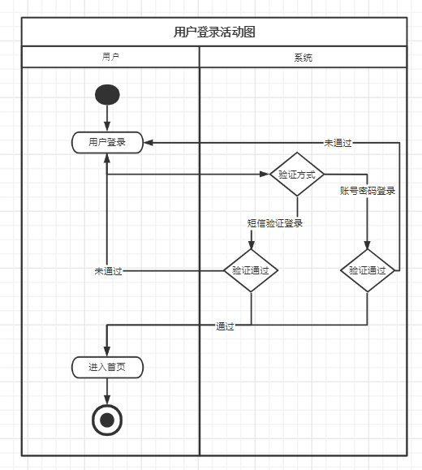
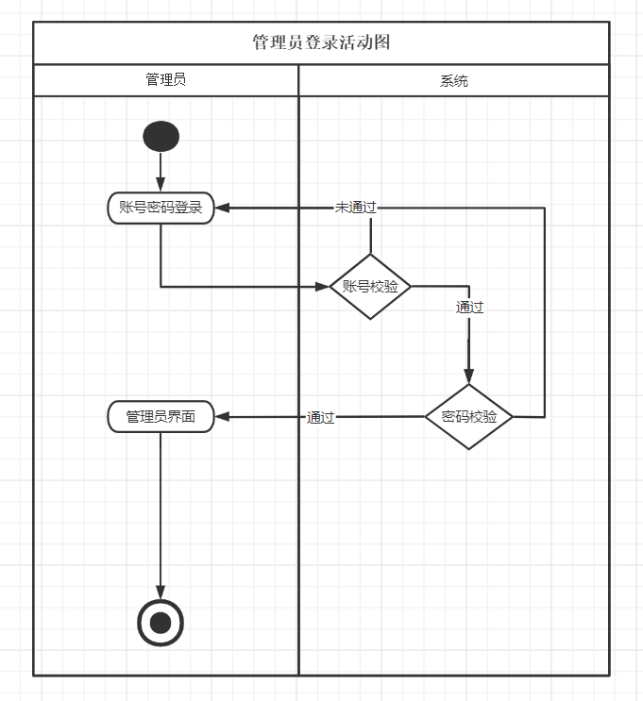
03
活动图
3、在项目中的应用
左边两图是用户以及管理员登录的活动图，当进行登录操作时，系统会对账号密码进行验证

Slide 25
03
Question4
活动图和状态图的区别？
答：状态图是对一个对象的状态的描述。
活动图描述的是系统执行某一个用例时的具体步骤。
状态图与活动图区别体现在状态图里面描述的是一个类对象的状态，活动图是对一个系统而言，一个系统包含对象，状态图是对类图的一个补充，活动图是对用例图的补充

Slide 26

04
组件视图

Slide 27
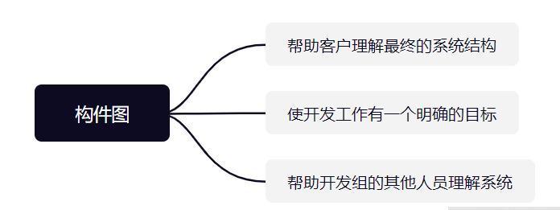
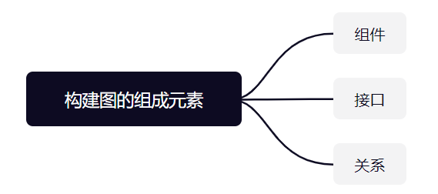
04
构件图
1.定义与作用
可以使用构件图来可视化物理组件及他们之间的关系，并描述其构造细节。构件图、部署图是对面向对象系统的物理方面建模时使用的两种图。构件图用于描述软件组件及组件之间的组织和依赖关系。^{[1]}

Slide 28
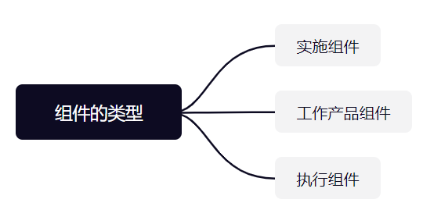
04
构件图
2.组件的基本概念
组件：组件是系统中遵从一组接口且提供实现的一个物理部件，通常指开发和运行时类的物理实现。组件常用于对可分配的物理单元建模，这些物理单元包含模型元素，且具有身份标识和明确定义的接口。每一个组件都必须有唯一的名称。

Slide 29
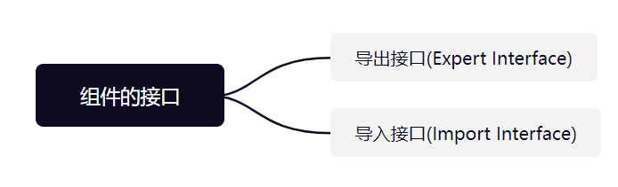
04
构件图
3.接口的基本概念
接口：接口是一组用于描述类或组件的一个服务的操作，它是一个被命名的操作的集合。与类不同，接口不描述任何结构（因此不包含任何属性），也不描述任何实现（因此不包括任何实现操作的方法）。每个接口都有一个唯一的名称。

Slide 30
04
构件图
4.关系的基本概念
关系：关系是事物之间的联系，在面向对象的建模中，最重要的关系是依赖，泛化，关联和实现，但构件图中使用最多的是依赖关系和实现关系。
依赖关系是指组件依赖外部提供的接口（由组件到接口）。构件图中的依赖关系使用虚线箭头表示。
实现关系是指组件向外部提供的服务。实现关系使用实线表示，实线关系多用于组件和接口之间，组件可以实现接口。

Slide 31
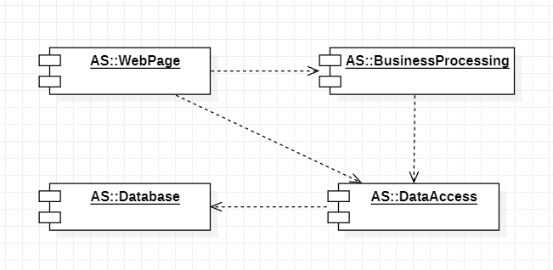
04
构件图
5、在项目中的应用
左侧是系统构件图，包含了系统界面、业务逻辑处理组件、数据库访问组件、数据库组成

Slide 32
04
Question5
（ ）是系统中遵从一组接口且提供实现的一个物理部件，通常指开发和运行时类的物理实现。
A.部署图 B.类 C.接口 D.组件
答案：D、组件

Slide 33
05
部署视图

Slide 34
05
部署图
1.定义与作用
部署图用于静态建模，是表示运行时过程结点结构、组件实例及其对象结构的图。UML部署图显示了基于计算机系统的物理体系结构。它可以描述计算机，展示它们之间的连接，以及驻留在每台机器中的软件。每台计算机用一个立方体来表示，立方体之间的连线表示这些计算机之间的通信关系。
部署图可以显示计算结点的拓扑结构、通信路径、结点上运行的软件、软件包含的逻辑单元(对象、类)等。部署图是描述任何基于计算机的应用系统的物理配置工具。

Slide 35
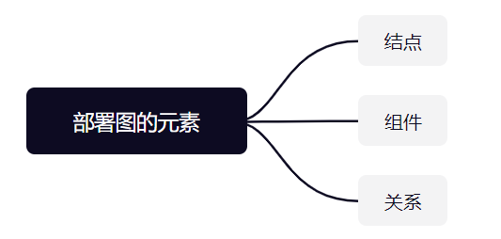
05
部署图
2.基本概念
结点：结点是存在于运行时并代表一项计算资源的物理元素，一般至少拥有一些内存，而且通常具有处理能力。它一般用于对执行处理或计算的资源建模。
组件：部署图中还可以包含组件，这里所指的组件就是构件图中的基本元素，它是可替换的物理部件。

Slide 36
05
部署图
2.基本概念
关系：部署图中也可以包括依赖、泛化、关联及实现关系。
依赖关系：部署图中的依赖关系使用虚线箭头表示。它通常用在部署图中的组件和组件之间，组件依赖外部提供的服务。
泛化关系：表示一个模型元素是另一个模型元素的特例化。
实现关系：实现关系是结点内组件向外提供服务，其表示符号是一条直线。
关联关系：关联关系是体现结点间通信关联，其表示符号也是一条直线。

Slide 37
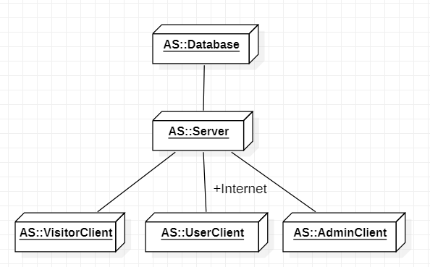
05
部署图
3、在项目中的应用
整个系统是有三个用户，游客端、管理员端、用户端，同时系统也连接了数据库。

Slide 38
06
小组绩效与参考资料

Slide 39
06
小组绩效
职位 | 姓名 | 该阶段完成任务 | 自评 | 张丁元 | 童奕伟 | 郑森瑞 | 王泰吉 | 张淇 | 最终评分
项目经理 | 张丁元 | 查找资料，绘制用例图、类图 完成度 100 | 96 | —— | 94 | 95 | 93 | 94 | 94.8
组员 | 童奕伟 | 查找资料，绘制顺序图、通信图 完成度 100 | 95 | 96 | —— | 95 | 93 | 93 | 95.1
组员 | 郑森瑞 | 查找资料，绘制状态图、活动图 完成度 100 | 95 | 94 | 92 | —— | 93 | 94 | 94.3
组员 | 王泰吉 | 查找资料，绘制构件图、部署图 完成度 100 | 94 | 95 | 95 | 96 | —— | 95 | 95.9
组员 | 张淇 | 整合ppt 完成度 100 | 93 | 95 | 93 | 94 | 94 | —— | 94.2
计算方式=自评*0.2+(互评*0.4)+完成度*0.4

Slide 40
06
参考资料
[1]UML2 基础、建模与设计教程,杨弘平等编著,北京:清华大学出版社,2015 ISBN978-7-302-40449-1

Slide 41
Thank you !
Reporter : G01

